Slide 1
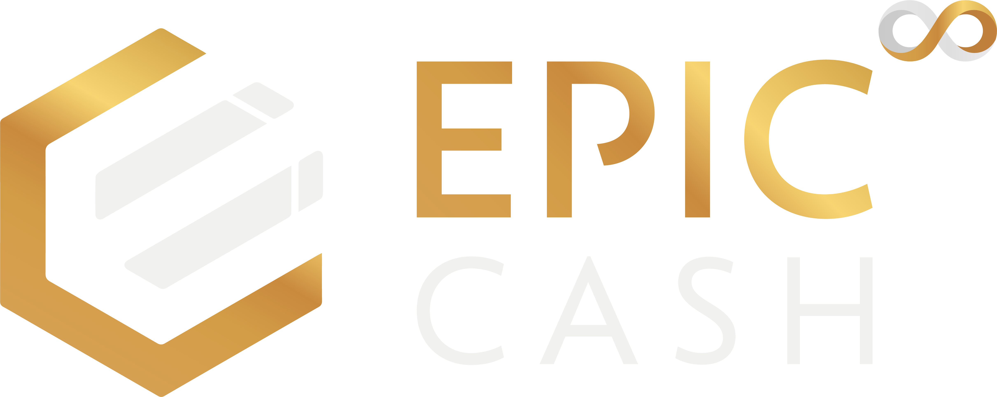
PERCHE’ NON NE HO SENTITO PARLARE
?
$
$
$
$
$
NO
NO
NO
MARKETING A PAGAMENTO
INFLUENCER
PAGATI
LISTE IN SCAMBI DIETRO PAGAMENTO
NO
NO
PR DI
CORPORAZIONI
PRESTITI DI CAPITALI A RISCHIO
NO
NO
NO
ICO
PRE-ESTRAZIONE
COMPAGNIE
DIETRO
Epic Cash è denaro elettronico P2P anonimo su una blockchain aperta, pubblica, senza autorizzazione, senza confini e neutrale. In qualità di implementazione di "maggiore resistenza alla censura" del familiare Standard Monetario di Bitcoin, gli utenti godono di operazioni senza fiducia, detengono la custodia diretta delle monete e effettuano transazioni direttamente tra loro attraverso la blockchain. Epic è garantito da una tripla prova di lavoro e prefigura la resistenza quantistica in base alla progettazione.
EC 210403 - Why have I not heard about Epic Cash?

Slide 2
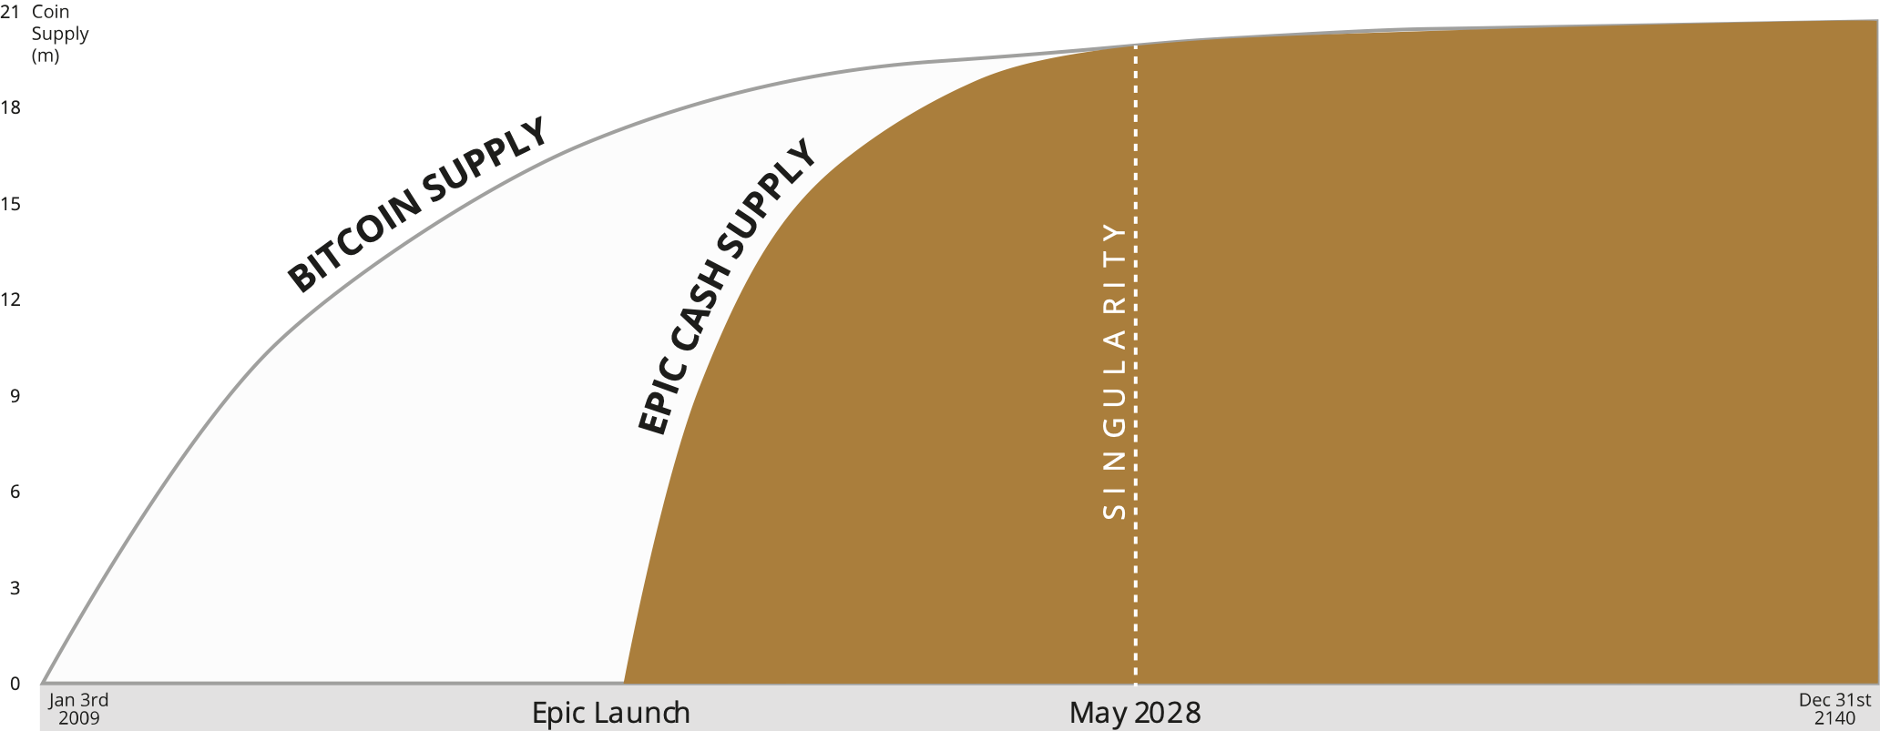
SICUREZZA TECNICA
CPU
GPU
ASIC
3x
prove-di-lavoro
Multi–algo Mining
Protezione quantistica + protezione a prova di futuro contro algoritmi compromessi
SICUREZZA ECONOMICA
21M MAXIMUM
SUPPLY DEC 2140
100% retrocompatibile con BTC.
4 halving in 8 anni – più aggressivo di qualsiasi crypto asset.
Considera questo: In 7 anni ci saranno solo 210 monete al giorno create per 8 miliardi di persone. Puoi permetterti di non possederne una?
SICUREZZA NORMATIVA
Howey Conforme – No ICO, No pre-estrazione, no investitori, no controllo. Lettera di parere di un rispettato avvocato statunitense: “Epic Cash non è un titolo”
SICUREZZA DELLA GOVERNANCE
Comunità aperta e trasparente, tutte le decisioni vengono prese allo scoperto. Token ECR con moduli di governance comprovati da Compound. https://labs.epic.tech
Sicurezza sociale
EDXL LLC, through its regional operating partners supports markets by providing “buyer of last resort” immediate spot liquidity to hundreds of digital asset revenues worldwide.
EDXC dedicates a portion* of cash flows to fund a daily buyback and burn initiative of the EDXC token.
Equo e accessibile: chiunque può estrarlo. BTC è già emesso per quasi il 90%. EPIC viene emesso solo per il 50%. Il mining è aperto a tutti, il che significa che anche tu puoi ottenere la tua quota. Basse barriere all'ingresso promettono una protezione "forcone e torcia"

